Slide 1
Оборудование и софт для Инвентаризации ОС и ТМЦ в 1С
Думай по-новому!

Slide 2
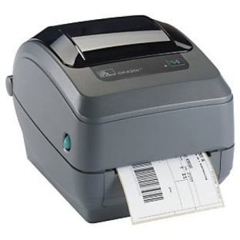
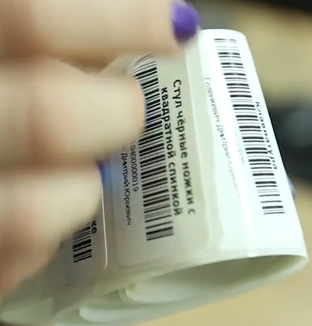
Для маркировки.
Специальный этикет-принтер печатает штрихкоды.

Slide 3
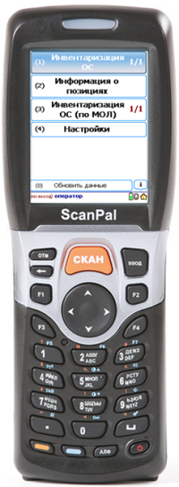
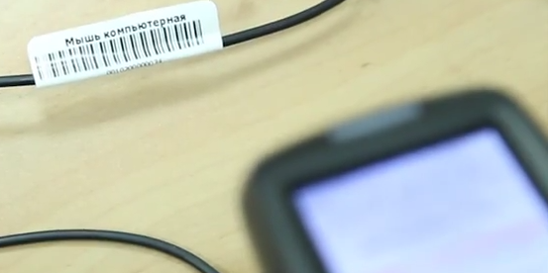
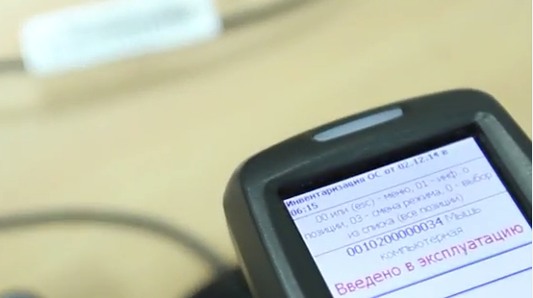
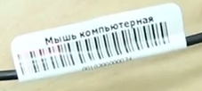
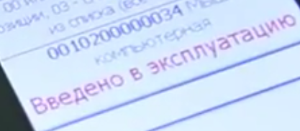
Для сбора информации.
Терминал сбора данных сканирует штрихкод.

Slide 4
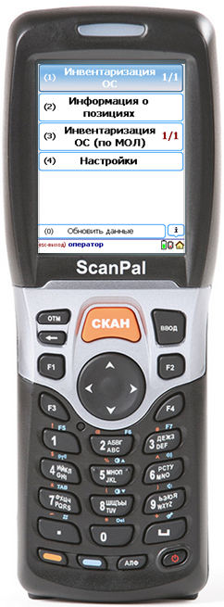


Для переноса собранных данных в 1С.
Специальное ПО, которое Вам предоставят.

Slide 5

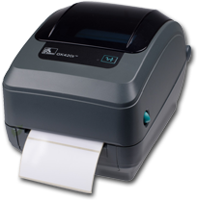

Готовые комплекты.
Код в прайс-листе
Всё включено (комплект A) | +ТСД (комплект A) | Всё включено (комплект Б) | ТСД №2 (комплект Б)
(27871) ScanPal RUS/1D/БезTouchscreen – 1 шт. | (27871) ScanPal RUS/1D/БезTouchscreen | (31222) ScanPal RUS/2D/Touchscreen/ USB для ТСД – 1 шт. | (31222) ScanPal RUS/2D/Touchscreen/ USB для ТСД – 1 шт.
(25613) Коммутационный кабель для ТСД – 1 шт. | (25613) Коммутационный кабель для ТСД
(28500) Инструкция для ТСД – 1 шт. | (28500) Инструкция для ТСД | (28500) Инструкция для ТСД – 1 шт. | (28500) Инструкция для ТСД – 1 шт.
(30081) MS-1C-INVENTORY-CHECKING-DRIVER – 1 шт. – 1 шт. | (30081) MS-1C-INVENTORY-CHECKING-DRIVER | (30081) MS-1C-INVENTORY-CHECKING-DRIVER – 1 шт. | (30081) MS-1C-INVENTORY-CHECKING-DRIVER – 1 шт.
(23712) Zebra GC420t – 1 шт. |  | (19793) Zebra GK420t – 1 шт.
(28971) Этикет-лента 60x30 (1000) полипропилен (40 втулка) – 10 шт. |  | (28971) Этикет-лента 60x30 (1000) полипропилен (40 втулка) – 10 шт.
(19072) Риббон – 5 шт. |  | (19072) Риббон – 5 шт.
73 410р. Розница | 43 635р. Розница | 76 630р. Розница | 46 199р. Розница
http://www.atol.ru/buy/price/
Один комплект включает 10 роликов с этикетками по 1000 шт. этикеток в каждом ролике и необходимое количество риббонов для печати на этих этикетках.
Таким образом, одним комплектом (А или В) можно оклеить 10 000 позиций номенклатуры. Количество этикеток и риббонов для Вашего количества номенклатуры рассчитают наши специалисты.

Slide 6







Уже используют это решение.

Slide 7
Попробовать.
Бесплатно протестировать или приобрести cleverence@atol.ru
www.atol.ru

Slide 8
Желаем Вам успешной автоматизации!

